Slide 1
Не засоряйте Землю, люди!
Фильм: «Там, где мечтают медведи» https://youtu.be/XDeFnroX3jo

Slide 2
В своём слайд- шоу я хочу Вам показать дорогу от своего дома до ближайшего магазина

Slide 3
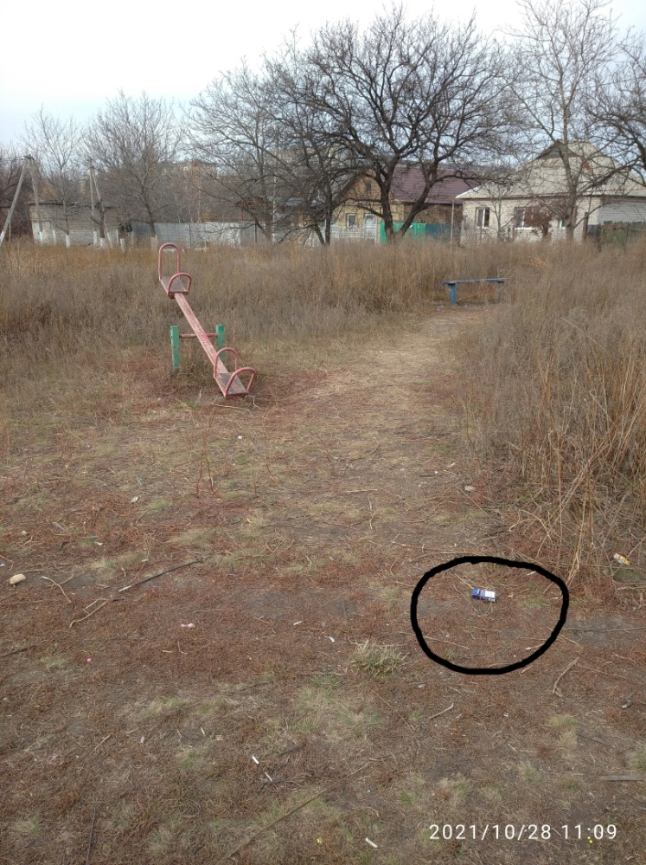
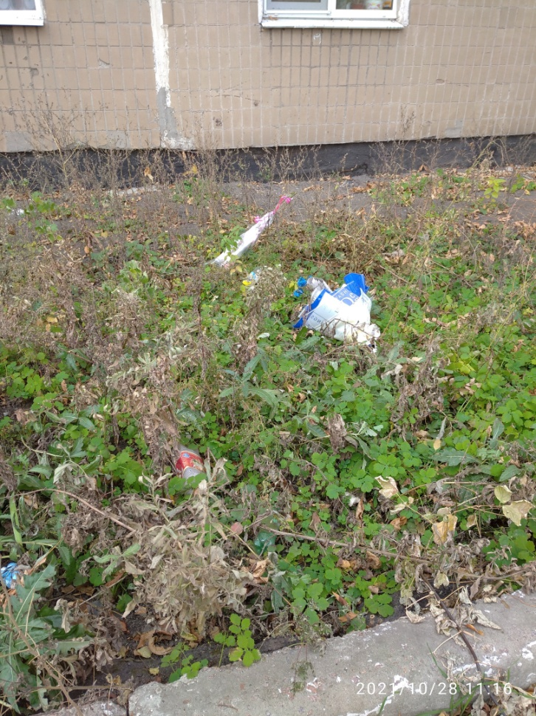
И что мы видим? Там пачка от сигарет, а там пакет-упаковка от пиццы или мороженного.

Slide 4
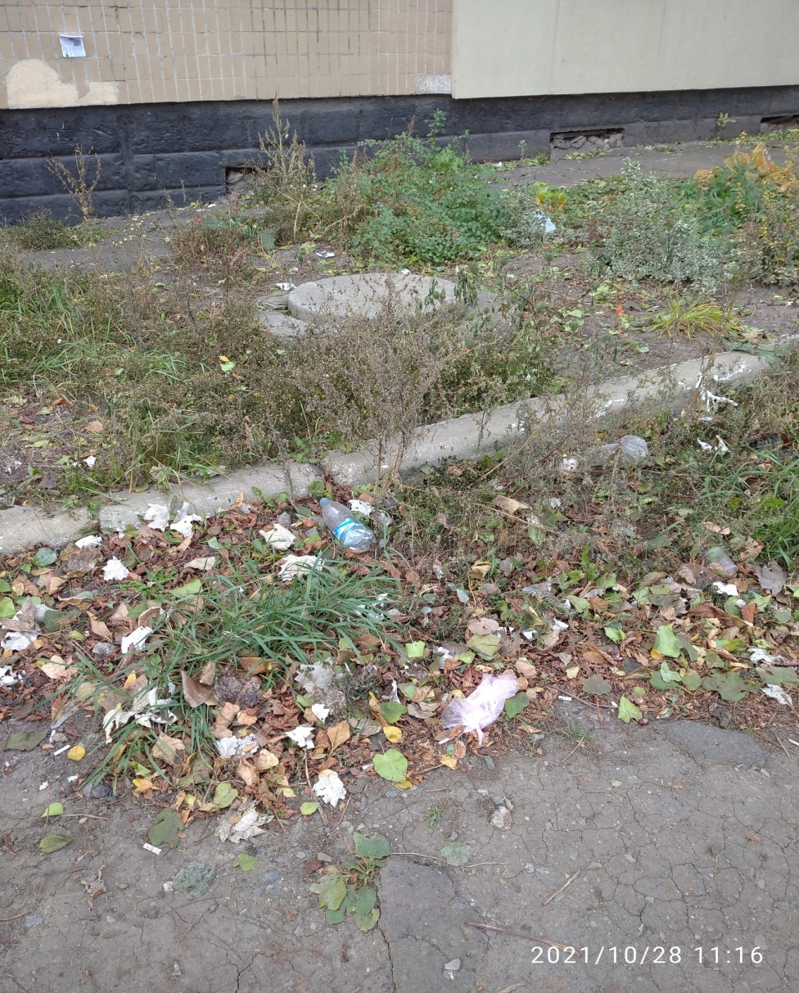
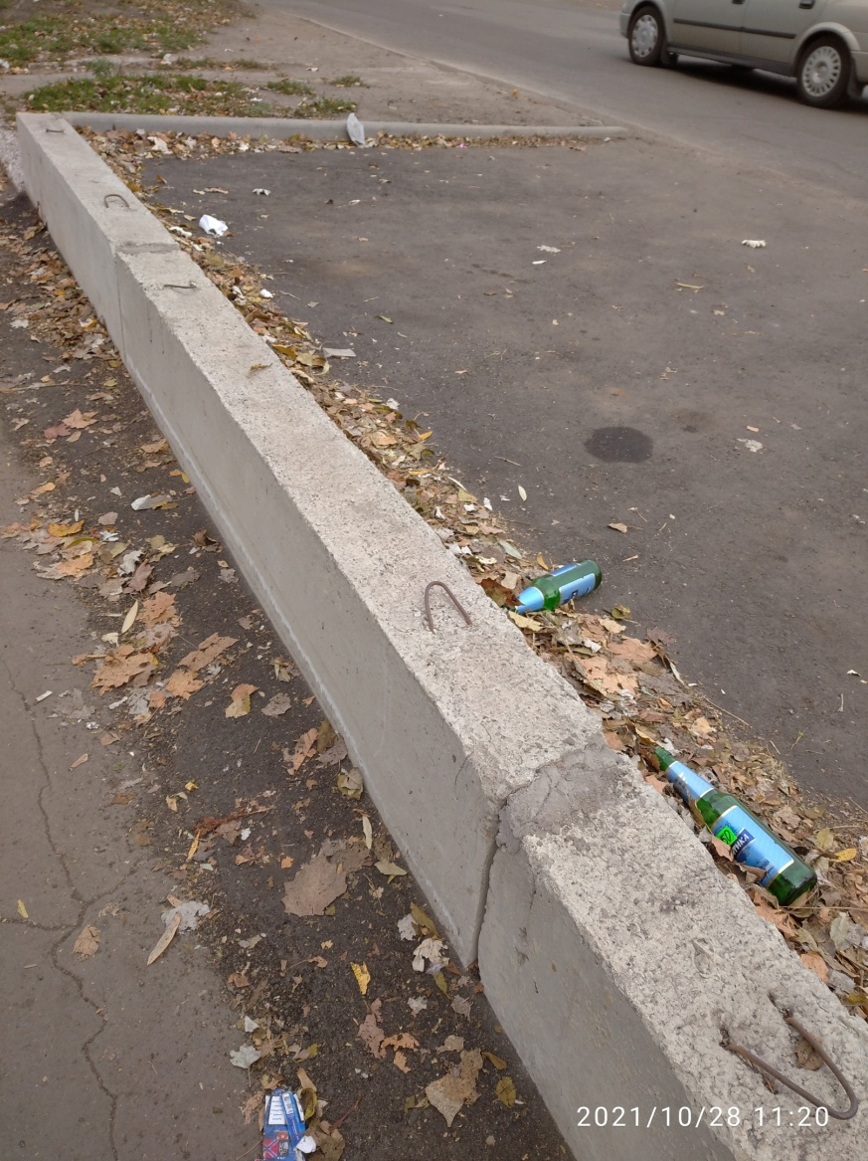
А вот там салфетка и даже бутылки

Slide 5
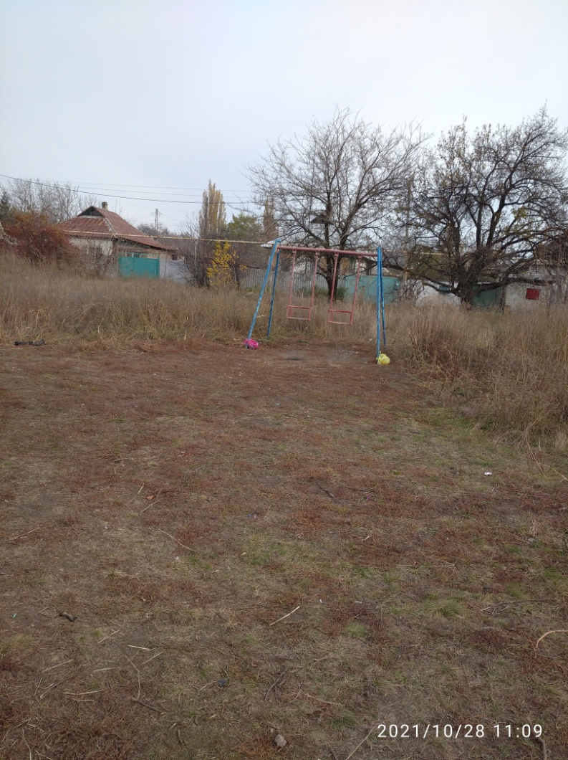
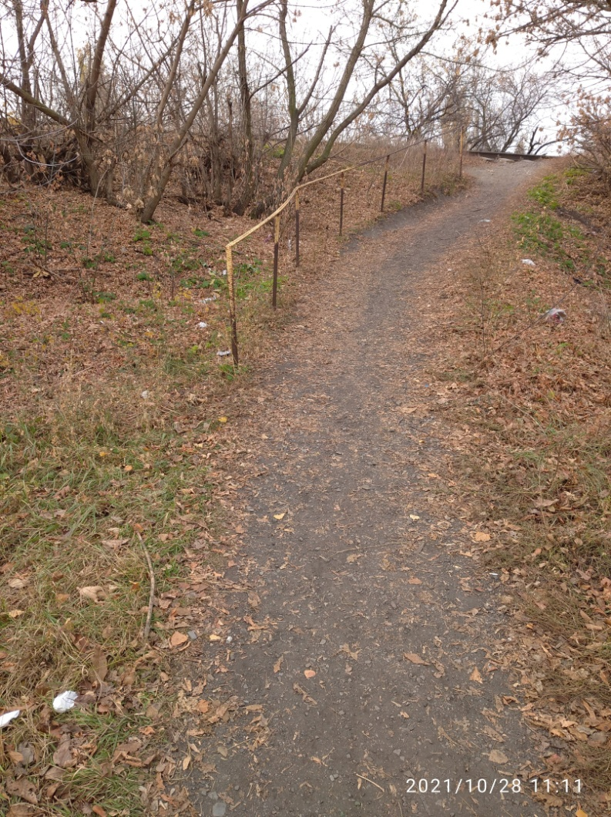
Откуда мусор? Ответ прост – это сделали люди.
Мы заботимся о себе, о своём здоровье, чтобы мы были сытыми, счастливыми и т.д.

Slide 6
Но совсем не думаем об окружающем мире, загрязняя природу. Согласитесь, ведь в квартире или дома мы не бросаем мусор себе под ноги

Slide 7
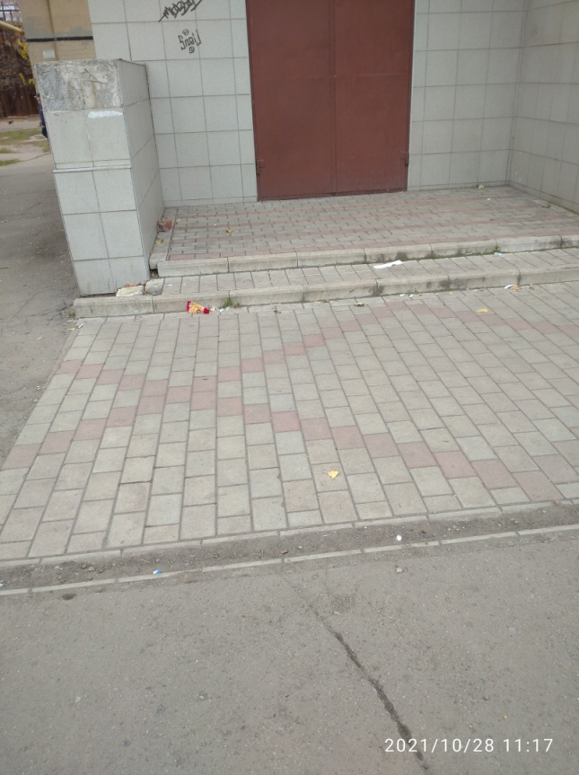
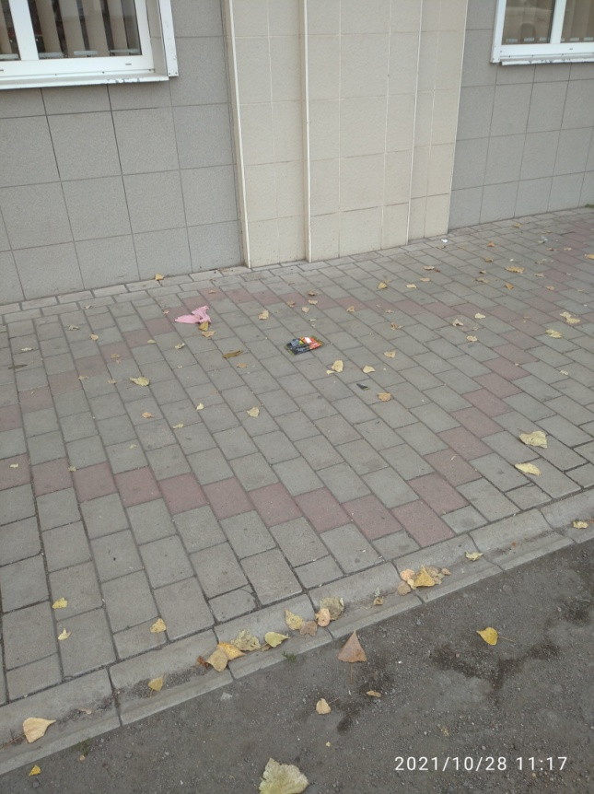
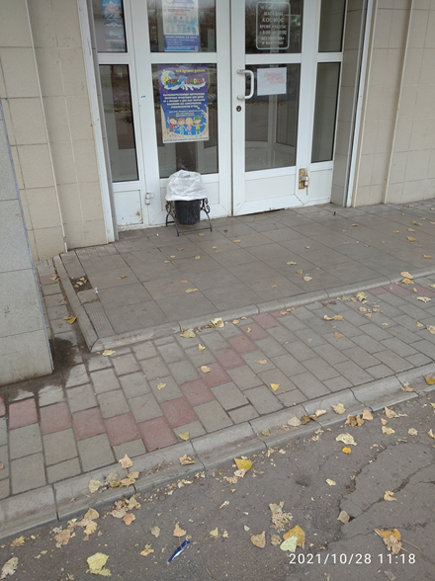
Неужели так трудно донести использованную салфетку до урны? Урны есть у каждого магазина!

Slide 8
Думаете последние годы на нас обрушились дожди, ураганы, наводнения просто так? Нет! Природа устала от нас, людей – вредителей! Задумайтесь!

Slide 9
Родители, призываю Вас воспитывать достойных жителей планеты Земля! Заботьтесь о чистоте и благополучии родного города!

Slide 10
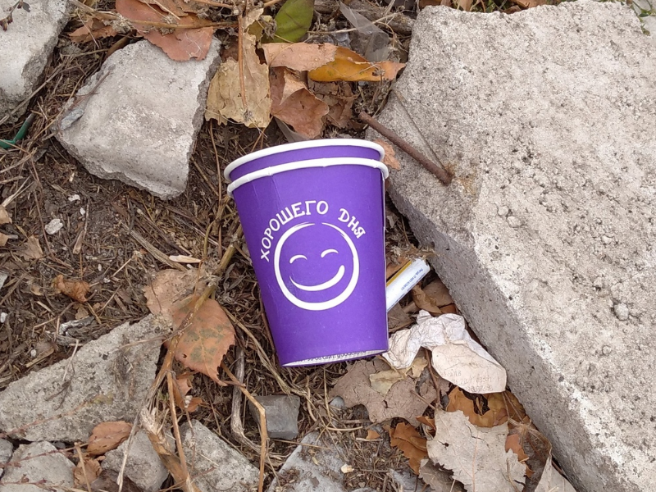
И всем желаю хорошего дня!!!

